Slide 1
건축자재 추천 심사자료
작성자: 해성판넬 담당자

Slide 2
목 차
건축자재 추천 2차 심사자료 제출서
건축자재 추천 확약서
해성판넬 회사 소개서
건축주 추천서
시공자 평가서
물품실적 및 시공사진

Slide 3
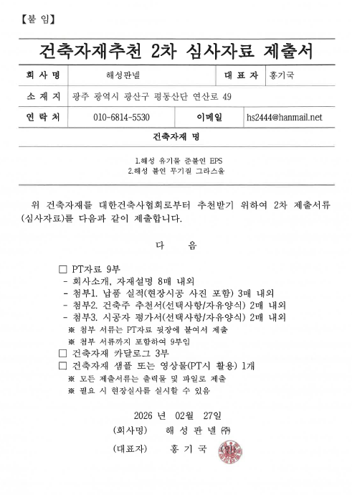
건축자재 추천 2차 심사자료 제출서

Slide 4
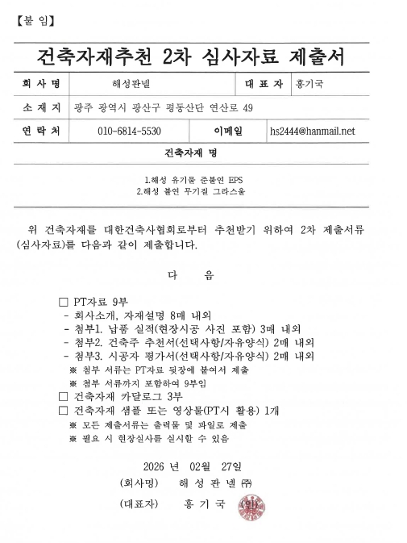
건축자재 추천 확약서

Slide 5
해성판넬 주식회사
회 사 소 개 서
C O M P A N Y P R O F I L E
회사개요
상 호 |  | ㈜해성판넬 | 설립년월일 | 1997년
사업자번호 |  |  | 대표전화 | 062)941-1300
홈페이지 |  | www.haesungpanel.co.kr
대 표 자
성 명 |  | 홍기국 | 생년월일
현 주 소 |  | 광주광역시 광산구 평동산단 연산로 49
최종학력
전 공
주요경력
사업분야
업 태 |  | -판넬 제조업
종 목 |  | -절곡, 홑강판, 도어, 판넬 부자재 제조 및 판매
사업분야 |  | -제조판매 및 시공 건축

Slide 6
해성판넬 주식회사
회 사 소 개 서
C O M P A N Y P R O F I L E
직원현황 |  |  |  |  |  |  | 기타사업내용
임 원 |  | 3 | 관 리 직 | 2 |  |  |  | ㈜에녹판넬 ㈜광명스티로폼 ㈜한라판넬 ㈜광명하우징 ㈜청우모터스
사 무 직 |  | 5 | 생 산 직 | 13
연 구 직 |  | 2 | 영 업 직 | 2
남녀비율 |  | 남 ( 27 )명 / 여 ( 00 )명
합 계 |  | 27 |  |  | 명

Slide 7
해성판넬 주식회사
회 사 소 개 서
C O M P A N Y P R O F I L E
재무현황
자 본 금 |  | 9억5천만원
매 출 액 |  | 350억
포상인증
 | 유망,중소기업인증서 특허증 ISO 9001 강소기업 확인서 청년친화강소기업 선정서 2020신용등급 우수기업 인증서 MAINBIZ 뿌리기업확인서 내화구조인정서 준불연 EPS판넬 시험성적서

Slide 8
해성판넬 주식회사
회 사 소 개 서
C O M P A N Y P R O F I L E
1.해성 유기물 준불연 EPS
·준불연, 화재확산을 억제시킵니다
·준불연, 연기 및 우독가스 저감효과가 있습니다
·준불연, 열전도율이 우수아여 에너지 절감 효과가 있습니다
·준불연, 일법적 기준을 충족합니다
·준불연 친환경 발포제 사용으로 유해물질방출이 적습니다
·준불연 녹색 건축물 기준에 부합합니다
·준불연 친환경 발포제 사용으로 유해물질방출이 적습니다
·준불연 녹색 건축물 기준에 부합합니다
2.해성 불연 무기질 그라스울
·그라스울 화재확산을 억제시킵니다
·그라스울 연기 및 우독가스 저감효과가 있습니다
·그라스울 열전도율이 우수아여 에너지 절감 효과가 있습니다
·그라스울 일법적 기준을 충족합니다
·그라스울 재활용 원료 사용으로 자원보전과 환경보호에 기여합니다
·그라스울 새집증후군 예방 효과가 있으며 실내공기질 유지에 도움이됩니다

Slide 9
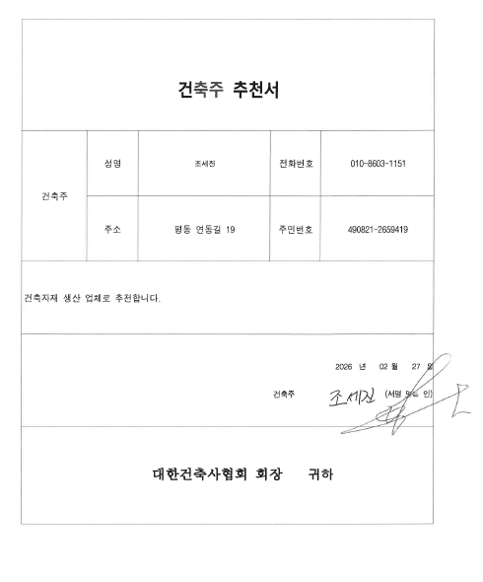
건축주 추천서

Slide 10
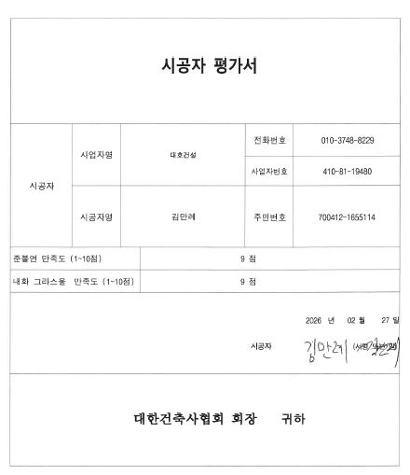
시공자 평가서

Slide 11
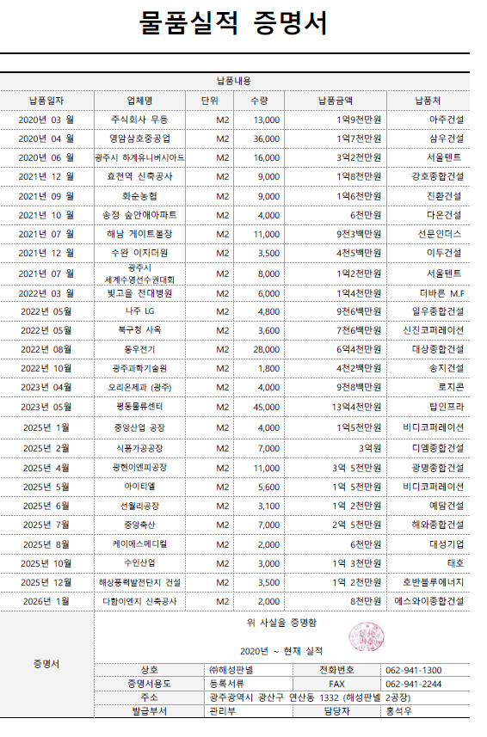
물품실적 및 시공사진

Slide 12
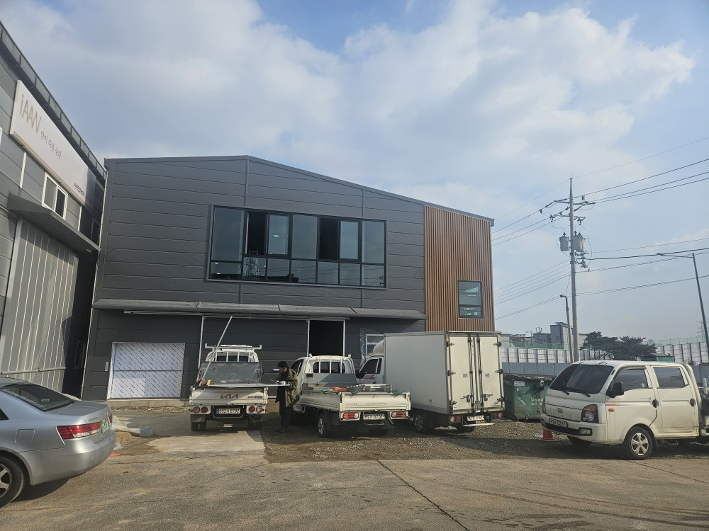
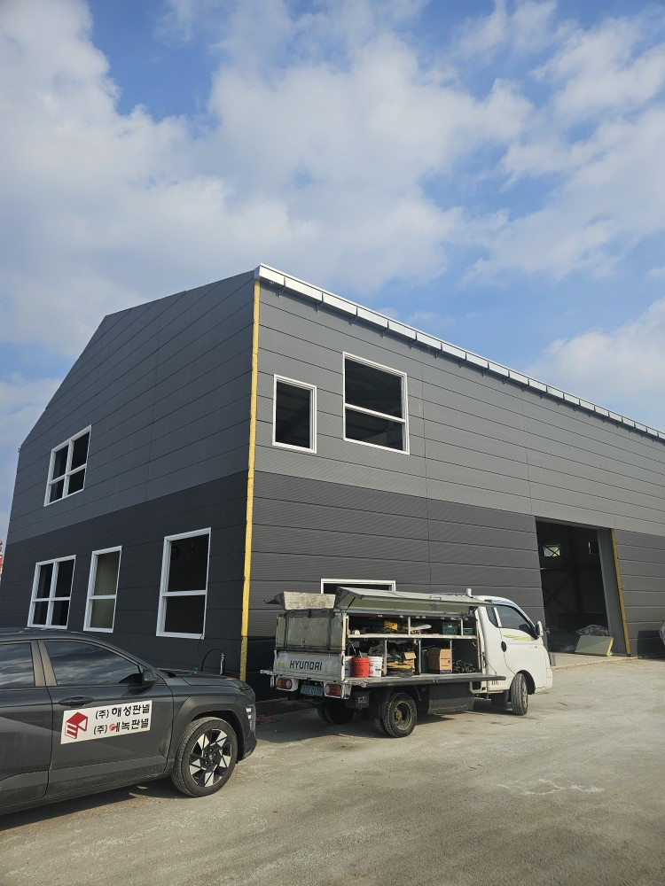
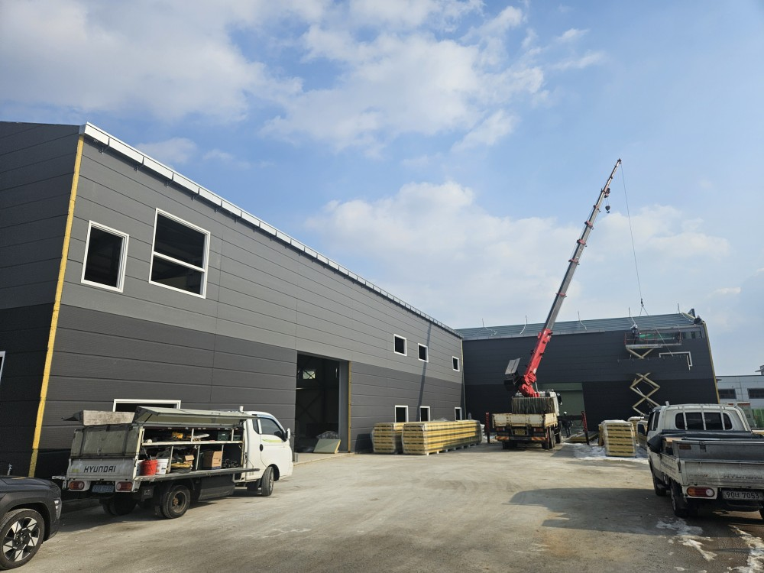
물품실적 및 시공사진

Slide 13
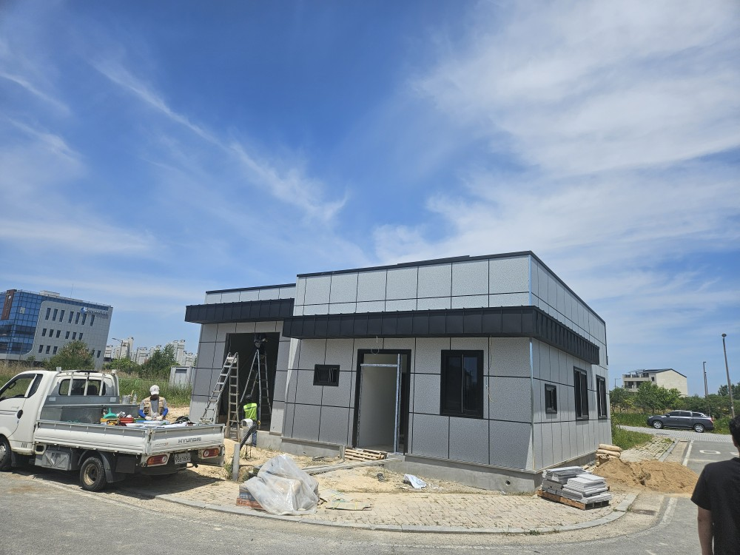
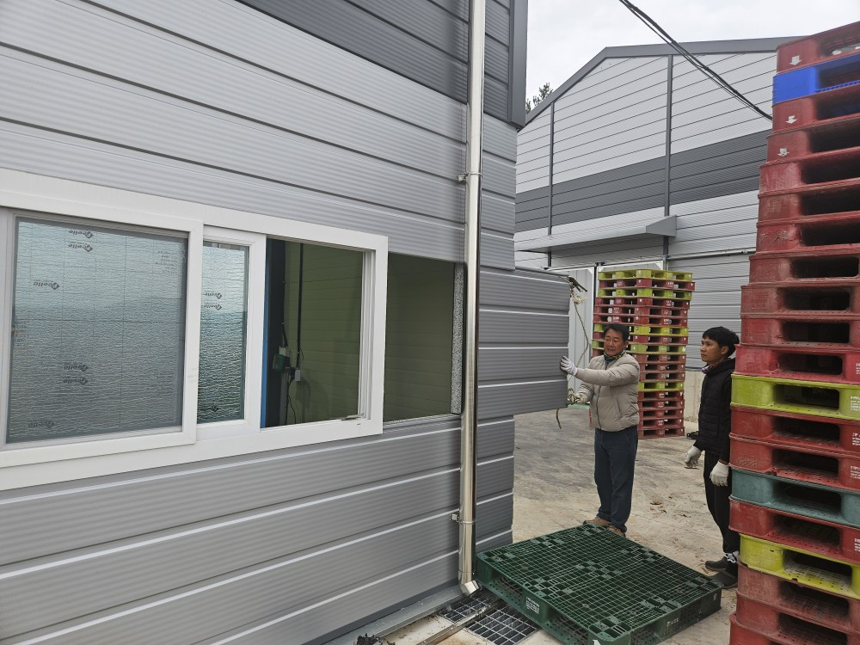
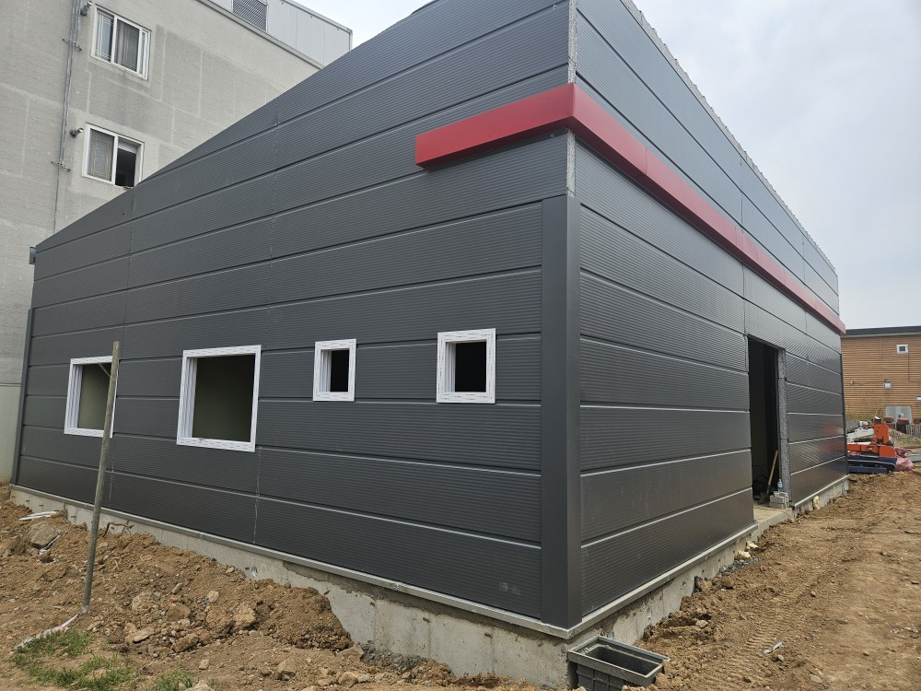
물품실적 및 시공사진

